Slide 1
מסלולים קצרים ביותר ממקור יחיד Single Source Shortest Path

Slide 2
הגדרת הבעיה
קלט:
גרף מכוון משוקלל G=(V,E) עם פונקציית משקל ℝ
מקור .
פלט:
לכל מסלול קצר ביותר מ-s ל-v
כלומר, מסלול s=v₀,v₁,v₂,…v_{k}=v כך ש
הוא מינימלי על פני כל המסלולים מ-s ל-v.

Slide 3
השוואה לBFS
אלגוריתם BFS מוצא מסלולים קצרים ביותר מקדקוד מקור s לכל קדקוד v, במובן של מספר צלעות במסלול.
בבעיה הנוכחית, אנחנו מעוניינים במסלול קצר ביותר, במובן של משקל המסלול.
BFS פותר את הבעיה עבור המקרה הפרטי בו כל המשקלות של הצלעות שווים 1.

Slide 4
סימון
הוא אורך מסלול קצר ביותר בין u ל-v.
הערה: ייתכנו יותר ממסלול אחד קצר ביותר.
מוסכמה: כאשר לא קיים מסלול בין u ל-v, נסמן .

Slide 5
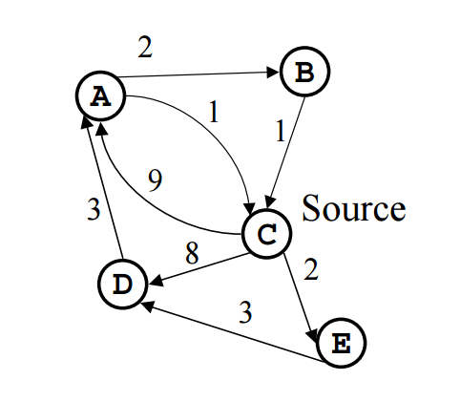
דוגמא

Slide 6

תכונות של מסלולים קצרים ביותר:
תת מבנה אופטימלי
המסלול הקצר ביותר בין שני קודקודים x,y, מכיל בתוכו מסלולים קצרים ביותר בין כל זוג קדקודים לאורך המסלול.
הוכחה:
אם קיים זוג קדקודים u,v לאורך המסלול שיש עבורו מסלול קצר יותר, אזי אפשר לקצר את המסלול בין xל-y, בסתירה לנתון.
x
u
v
y

Slide 7
תכונות של מסלולים קצרים ביותר:
אי שויון המשולש
לכל שלושה קדקודים u, v, x מתקיים
הוכחה:
צירוף המסלולים מ-u ל-x ומ-x ל-v נותן מסלול אפשרי מ-u ל-v. לפי הגדרה, מסלול זה לא יכול להיות יותר קצר מאורך המסלול המינימלי.
x
u
v

Slide 8
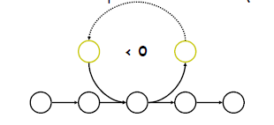
תכונות של מסלולים קצרים ביותר:
מעגלים שליליים
בגרפים בהם קיימים מעגלים עם משקל שלילי, ייתכן וחלק מהמסלולים הקצרים ביותר אינם מוגדרים.
הסבר:
אפשר לטייל על מעגל שלילי הנמצא לאורך המסלול שוב ושוב וכך להוריד עד אינסוף את משקל המסלול.

Slide 9
שני אלגוריתמים לפתרון הבעיה
כשאין משקלות שליליים- Dijkstra- חמדני
כשיש משקלות שליליים- Bellman-Ford

Slide 10
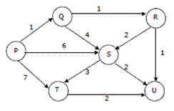
יצוג הפתרון
בדוגמא שלפנינו, המסלולים הקצרים ביותר מהמקור P הם:
P-Q (משקלו 1)
P-Q-R (משקלו 2)
P-Q-R-S (משקלו 4)
P-Q-R-U (משקלו 3)
P--T (משקלו 7)

Slide 11
יצוג הפתרון
בגלל תכונת התת מסלול האופטימלי, אין צורך לשמור את כל המסלולים בצורה מפורשת, אלא אפשר בעץ:
P-Q (משקלו 1)
P-Q-R (משקלו 2)
P-Q-R-S (משקלו 4)
P-Q-R-U (משקלו 3)
P-T (משקלו 7)
P
Q
T
R
S
U

Slide 12
יצוג הפתרון
כלומר, מספיק להחזיר מערך בו לכל קדקוד מצויין מי הקודם שלו, לאורך המסלול הקצר ביותר מהמקור עד אליו:
למשל, עבור הגרף בדוגמא, עם מקור P:
עבור אותו גרף עם מקור R:
הקלט לבעיה הוא לא רק גרף, אלא גם קדקוד מקור!

Slide 13
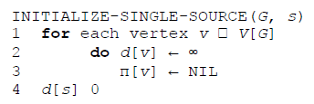
אתחול

Slide 14
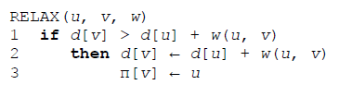
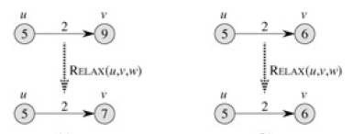
הקלה- relaxation

Slide 15
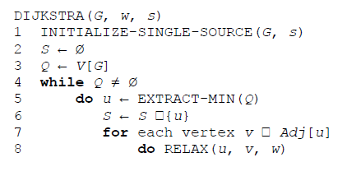
האלגוריתם של Dijkstra
מבנה עזר: תור קדימויות המתנהל לפי ערכי d.

Slide 16
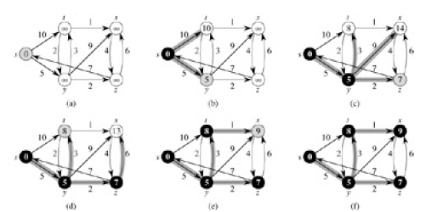
דוגמא

Slide 17
ניתוח זמן ריצה
תלוי במימוש תור הקדימויות:
מערך פשוט
בניית התור- O(V)
הוצאה מהתור- O(V)
עדכון ערך- O(1)
ולכן סה"כ O(V²+E)=O(V²)
ערימה
בניית התור- O(V)
הוצאה מהתור- O(logV)
עדכון ערך- O(logV)
ולכן סה"כ O((V+E)logV)=O(ElogV)
אז איזה מימוש עדיף?

Slide 18
הוכחת נכונות
נשים לב:
קדקוד שערך ה-d שלו התכנס ל- , כבר לא ישנה את הערך שלו (גם אם נעשה עליו עוד הקלות).
לכן, צריך להראות שכל קדקוד שנכנס ל-S, ערך ה-d שלו כבר התכנס ל- ,
ולכן בסוף האלגוריתם, כל הקדקודים נמצאים ב-S, עם ערך d= , ו- המייצג את המסלולים שהובילו לערך .

Slide 19
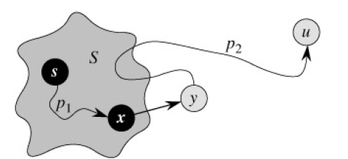
הוכחת נכונות...
נוכיח כי כל קדקוד v הנכנס ל-S מקיים .
נניח בשלילה שלא, כלומר קיימים קדקודים שעבורם אין התכנסות. נתבונן בקדקוד הראשון שנכנס ל-S שעבורו אין התכנסות, נסמנו u. כלומר .
נראה מה המצב בנקודת הזמן באלגוריתם בוu נבחר להכנס ל-S.
נתבונן במסלול קצר ביותר מ-s ל-u, ובקדקוד הראשון לאורך מסלול זה, שאינו ב-S. נסמן אותו ב-y.
נסמן ב-x את הקודם ל-y לאורך
מסלול זה.

Slide 20
...הוכחת נכונות...
מתקיים .
הסבר:
x נמצא ב-S (כי הוא הקודם ל-y ובחרנו את y להיות הראשון לאורך המסלול שאינו ב-S).
עבור x מתקיים (כי הוא ב-S, ו-u הוא הראשון ב-S שאינו מקיים שוויון).
כשהכנסנו את x ל-S, בוצעה הקלה על הצלע (x,y), ולכן גם ל-y מתקיים שוויון .
(המסלול הקצר ביותר מ-s ל-y בהכרח עובר דרך x, לפי תכונת התת-מבנה האופטימלי של הבעיה, כאשרy הוא על המסלול הקצר ביותר מ-s ל-u).

Slide 21
...הוכחת נכונות
קיבלנו:
אבל לא יתכן d[u]>d[y], כי u נבחר להכנס בשלב זה ל-S, בגלל ערך d מינימלי על פני כל מי שעדיין לא נכנס ל-S, ובין אלה כלול גם y!
בסתירה.
לכן, לא קיימים קדקודים שעבורם אין התכנסות.
מ.ש.ל.

Slide 22
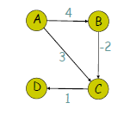
דוגמא לגרף בוDijkstra לא עובד
שאלה למחשבה:
היכן ההוכחה "נופלת", עבור גרף עם צלעות שליליות?

Slide 23
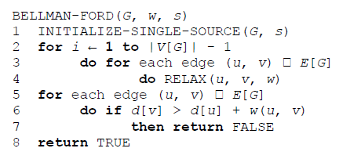
האלגוריתם של Bellman-Ford
אלגוריתם זה גם מחזיר ערך בוליאני, בהתאם לקיומו או אי-קיומו של מעגל עם משקל שלילי בגרף.

Slide 24
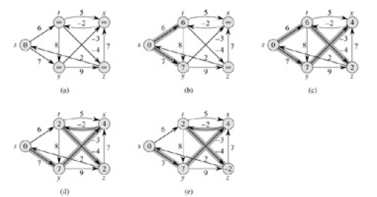
דוגמא

Slide 25
ניתוח זמן ריצה
O(VE)
איך זה ביחס לאלגוריתם של Dijkstra?

Slide 26
הוכחת נכונות...
נוכיח תחילה כי לאורך כל האלגוריתם מתקיים לכל v
:
אחרי האיתחול, אכן מתקיים.
נניח שהטענה לא נכונה. נתבונן בקדקוד הראשון במהלך האלגוריתם שעבורו .
נסמן ב-u את הקדקוד שהביא את v למצב זה, כלומר:
.
אזי מתקיים:
וקיבלנו , בסתירה. מ.ש.ל.

Slide 27
...הוכחת נכונות.
כעת, נראה שאחרי V-1 מעברים על כל הצלעות, מקבלים לכל v
:
יהי קדקוד v, נתבונן במסלול קצר ביותר מ-s ל-v:
בשלב ראשון, אחרי האיתחול, d[s]=0, ונשאר כך עד הסוף.
אחרי הסיבוב הראשון, , ונשאר כך עד הסוף.
אחרי הסיבוב השני, , ונשאר כך עד הסוף.
...
אם אין מעגלים שליליים, מספר הצלעות המקסימלי במסלול קצר ביותר הוא V-1, ולכן אחרי V-1 סיבובים, כל הקדקודים לאורך המסלול יהיו מעודכנים, בפרט . מ.ש.ל.
s
v₁
v₂
…
v

Slide 28
מסלולים קצרים ביותר בDAG
Bellman-Ford פותר את הבעיה בזמן O(EV).
אפשר יותר טוב, כאשר נתון שמדובר בDAG:
נריץ מיון טופולוגי על הגרף, ואז נעבור על הקדקודים לפי הסדר של המיון הטופולוגי.
בצורה זו, נצטרך לעבור על כל הצלעות רק פעם אחת.
ואז זמן הריצה יהיה...?

Slide 29
דוגמא ל-Bellman-Ford על DAG:

Slide 30
מיון טופולוגי- יחס סדר
בהנתן גרף מכוון ללא מעגלים (DAG), G=(V,E), ניתן להגדיר יחס סדר (<) על הקדקודים באופן הבא:
אם (u,v)∈E, אז u<v.
נשים לב:
ייתכן u<v גם אם אין צלע מ-u ל-v, מתוך הטרנזיטיביות של יחס סדר. למשל, בגרף משמאל, מתקיים a<e, למרות ש-(a,e)∉E.
זהו יחס סדר חלקי. למשל, בגרף משמאל, עבור הקדקודים a ו-c, לא מתקיים לא a<c ולא c<a.
a
b
c
d
e
f
מדוע הגדרת יחס סדר כזה תקפה רק עבור DAG?

Slide 31
מיון טופולוגי- המטרה
המטרה:
למיין (לסדר) את הקדקודים של גרף נתון (DAG), כך שהסדר המושרה על ידי הצלעות, יישמר.
כלומר, רוצים להפוך את יחס הסדר החלקי ליחס סדר מלא- שנוכל עבור כל שני קדקודים u,v∈V, לומר או u<v או v<u.
קלט: DAG, G=(V,E).
פלט: רשימה ליניארית של כל הקדקודים ב-V, הממוינת לפי יחס סדר מלא שהוא הרחבה של יחס הסדר החלקי המושרה על ידי הצלעות ב-E.

Slide 32
מיון טופולוגי- שימוש
בהינתן רשימת מטלות לביצוע, כאשר עבור חלקן נתונים אילוצי קדימות, אפשר לתאר זאת על ידי גרף:
קדקודים = מטלות
צלעות = לפי אילוצי קדימות
נרצה לקבל סדר ביצוע עבור כל המטלות, כך שהאילוצים יישמרו (כמובן שנוכל לעשות זאת רק אם הגרף המתקבל הוא DAG).
מיונים אפשריים נוספים:
ועוד...
A
B
D
A
D
B
C
E
D
A
B
E
C
C
E
D
E
A
B
C
A
B
C
D
E

Slide 33
מיון טופולוגי- אלגוריתם
Topological-Sort (G)
call DFS(G) to compute finishing times f [v] for all v ∈ V
as each vertex is finished, insert it onto the front of a linked list
return the linked list of vertices
Running time is θ(V+E)

Slide 34
DFS(G)
DFS-Visit(u)
color[u] ← GRAY
time ← time + 1
d[u] ← time
for each v ∈ Adj[u]
do if color[v] = WHITE
then π[v] ← u
DFS-Visit(v)
color[u] ← BLACK
f[u] ← time ← time + 1
1. for each vertex u ∈ V[G]
2. do color[u] ← WHITE
3. π[u] ← NULL
4. time ← 0
5. for each vertex u ∈ V[G]
6. do if color[u] = WHITE
7. then DFS-Visit(u)
Running time is θ(V+E)

Slide 35
מיון טופולוגי- דוגמא
A
B
D
1/
C
E
הרשימה המקושרת:

Slide 36
מיון טופולוגי- דוגמא
A
B
D
9/10
5/8
1/4
6/7
2/3
C
E
הרשימה המקושרת:
9/10
5/8
6/7
1/4
2/3
A
B
C
D
E

Slide 37
סיכום- מסלולים קצרים ביותר ממקור יחיד
זמן | אלגוריתם | סוג הגרף
O)V+E( | BFS | ללא משקלות
O(V²) או O(ElogV) | Dijkstra | משקלות לא שליליים
O(VE) | Bellman-Ford | משקלות כלשהם
O(E) | Bellman-Ford topological order | משקלות כלשהם, DAG

Slide 38
בעיות מורחבות
בהנתן אלגוריתם הפותר את בעיית המסלולים הקצרים ממקור יחיד, נוכל לפתור גם:
מציאת מסלולים קצרים ליעד יחיד.
מציאת מסלולים קצרים מקדקוד יחיד לקדקוד יחיד.
מציאת מסלולים קצרים בין כל זוגות הקדקודים.
נראה בהמשך דרכים יותר יעילות עבור הבעיה האחרונה.

